Slide 1
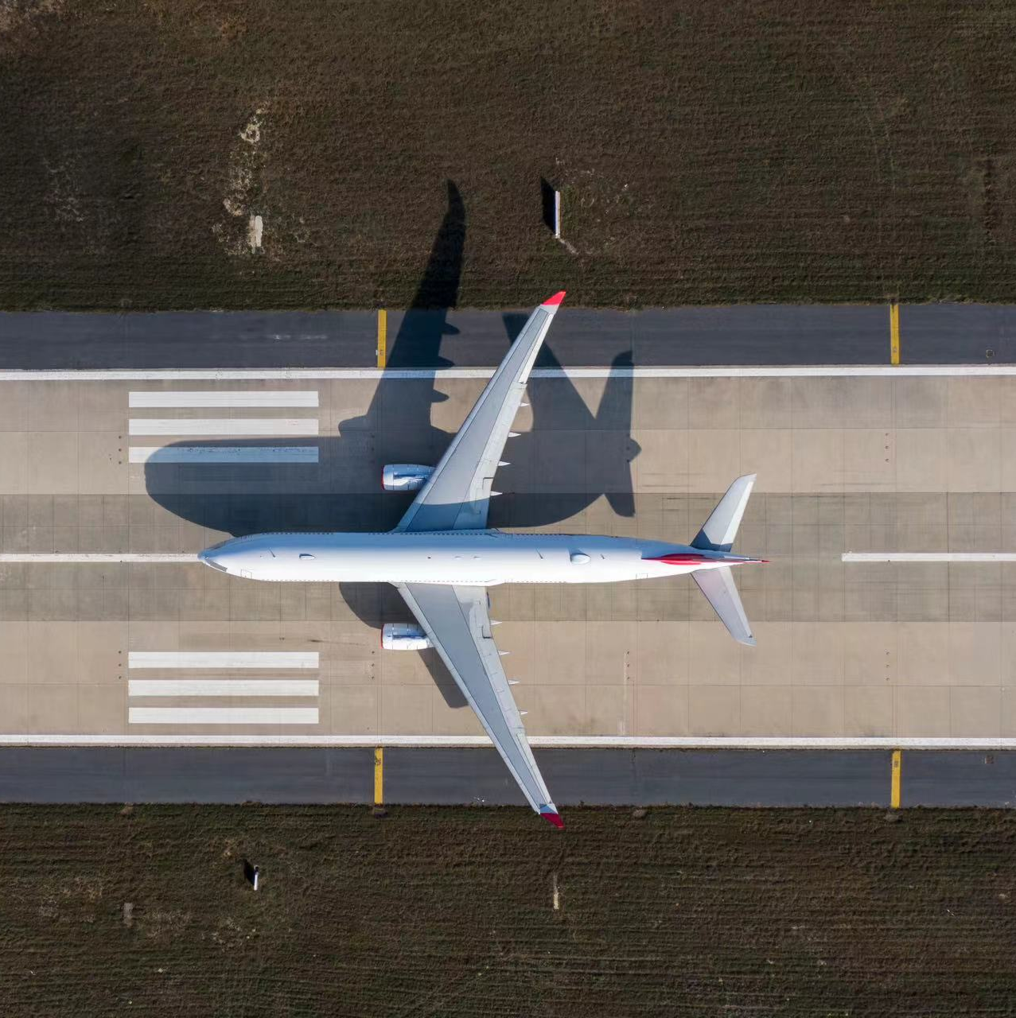
PASSENGER GROUND SERVICES
旅客地面服务
授课人：
地点：

Slide 2

Module1
Module4
Module7
Introduction to Airport & Airline Ground Operations
Conditions of Carriage, Boarding Procedures and Close-Out Messaging
Aviation Security Requirements for Passengers and Baggage
Module2
Module5
Module8
Computer Reservations and Departure Control Systems Function
Dangerous Goods
Regulations
Enhanced Passenger Facilitation
Module3
Module6
Module9
Check-In Procedures for Passengers and their Baggage(Airport & Off-Site)
Managing Passenger Interactions
Managing Passenger Interactions
Future of the Industry

Slide 3
Aviation Security Requirements for Passengers and Baggage
旅客与行李的航空安全要求

Slide 4
Module Introduction
PGSA可能被要求实施一系列与旅客及其行李有关的强制性安全措施（这些措施基于International Civil Aviation Organization Annex 17 ）。
本模块提供了对这些安全措施的全面了解，并为PGSA提供了基础，以帮助确保旅客不会试图携带任何被禁止或可能对飞行构成威胁的物品登机。
本模块还将介绍与航空安全要求相关的核心概念和术语。
在本模块中，PGSA不仅将检查旅客和行李安全，还将检查旅客行李核对、旅客特征的基本识别以及旅客通常不允许携带的枪支和其他物品的识别。
Notes:
Here we show IMF’s forecast has stabilized, broadly the same from January forecast (slight downgrades reflect unwinding of previous upgrade)
The long-term average global GDP growth is 3% per year
The forecast comes with high uncertainties, not only from inflation and interest rate hikes, but also from a rising and increasingly real threat of geoeconomic fragmentation, which can only lead to more trade tensions, less FDI, and slower growth in technology.

Slide 5
7.1 The Need for Aviation Security
当旅客进入机场办理登机手续时，PGSA通常是他们的第一联系人。
让PGSA了解与乘客携带物品有关的规则和条例，特别是与限制或禁止物品有关的规定非常重要。
本单元中，将介绍PGSA在处理旅客及其行李时需要执行的安全法规，以及如何执行这些措施的一些关键程序。

Slide 6
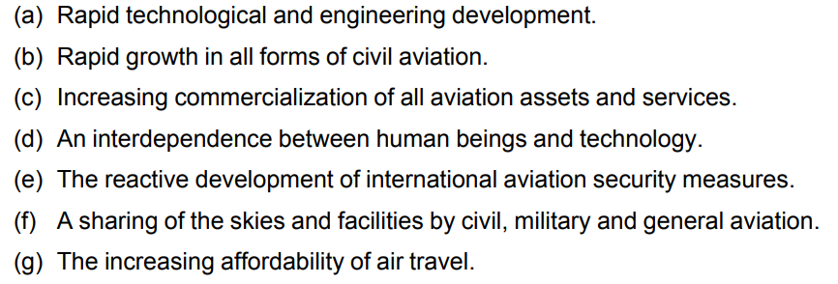
7.1.1 Why Aviation Security is Needed
航空安全法规都已到位，以便尽可能减少漏洞，增强公众对航空旅行的信心，并保持民航业的经济实力。因此，航空安全已成为机场和航空公司业务的一个组成部分。

Slide 7
7.1.2 Why Aviation is Attractive to Terrorists
航空业是一个不断发展的行业，也是国际旅行中最受欢迎的运输方式。由于航空运输的国际性及其吸引的公众关注，它引起了恐怖分子和罪犯的注意。他们利用这个行业来实施犯罪，为他们的团体或个人利益服务。

Slide 8
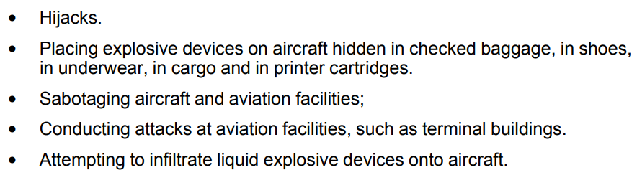
7.1.3 Past Incidents Against the Industry

Slide 9
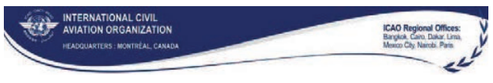
7.2 ICAO International Conventions
在机场运营的航空公司必须遵守这些相同的安全措施，以防止或减少类似事件再次发生的可能性。这些安全措施是基于成员国在ICAO国际公约上达成的协议。
在本单元中，我们将了解这些国际公约及它们的含义。
国际民航组织ICAO是一个联合国机构，成立于1944年，是《芝加哥公约》的一部分，旨在制定和引入机场的安全保障措施，为了使航空业对旅行的公众更安全。

Slide 10
7.2 ICAO International Conventions
国际民航组织ICAO是一个联合国机构，成立于1944年，是《芝加哥公约》的一部分，它有191个成员国或缔约国同意遵守ICAO在航空安全和安保方面的规则和条例。
ICAO的航空安全任务是：制定航空安全原则在全球范围内传播和推广这些原则协助ICAO缔约国实施这些原则。
国际民航组织航空安全措施载于附件17（ the security annex of ICAO），以及 “Document 8973 ”, 国际民航组织安全手册。
附件17包含标准和推荐做法（ARPS）。标准是各国必须实施的强制性措施，推荐做法是各国应尽可能努力实施的措施。

Slide 11
7.2.1 The International Conventions
1944年12月7日，52个州签署了《国际民用航空公约》（也称为《芝加哥公约》）。在26个国家批准《公约》之前，成立了临时国际民用航空组织。它于1945年6月6日至1947年4月4日运作。到1947年3月5日，第26份批准书获得批准。
ICAO于1947年4月4日成立。同年10月，经济社会理事会成为联合国的一个专门机构，
国际民航组织制定了六项航空安全公约，最近一项是2010年召开的《北京公约和议定书》。

Slide 12
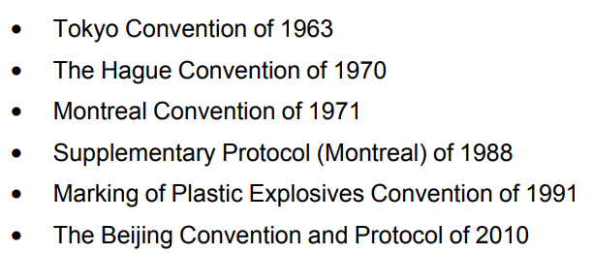
7.2.1 The International Conventions
国际民航组织制定了六项航空安全公约，最近一项是2010年召开的《北京公约和议定书》。

Slide 13
7.3 Passenger Baggage Security Procedures
PGSA在航空安全方面发挥着重要作用。作为机场的一线运营人员，PGSA为旅客及其行李办理值机手续。在执行这项任务时，PGSA需要了解安全措施作为整体功能的重要性。

Slide 14
7.3.1 Security Procedures at Check-in
根据出示的旅行证件核实乘客身份，包括出生日期、证件有效期，确保旅行证件上的姓名与预订中的姓名相匹配，并在旅客照片和自己的护照之间进行视觉比较。
检查机票的有效性。
收集高级旅客信息（如有要求）。
审查签证或入境条件或限制（如果要求）。
确保文件没有任何篡改迹象。
通过寻找异常并观察某些情绪特征和/或肢体语言，评估每位旅客的安全风险。
报告观察到的任何不守规矩的旅客行为，并将这些旅客的行李列为候补。
核实旅客没有运输任何不符合安全规定的物品或物质。
根据要求询问安全问题。
打印行李标签，给行李贴上标签。
向旅客提供带有行李标签的行李提取票。
打印并向旅客发放登机牌。
确保行李标签的安全。
建议旅客锁好行李并能识别自己的行李。

Slide 15
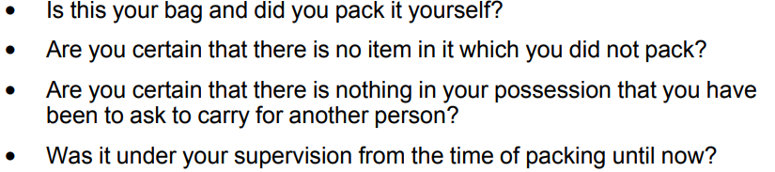
7.3.2 Asking the Security Questions
PGSAS需要提出以下问题，这些问题也可能显示在值机柜台的标牌上。如果旅客使用自助值机设施，屏幕将显示相关限制和问题。
如果任何问题的答案为“否”，则必须对行李进行搜查。在将旅客转交至安检处进行搜查或安检之前，必须询问其他适当的问题以确定问题的性质。

Slide 16
7.3.2 Asking the Security Questions
PGSAS也可能参与处理不允许和“被驱逐出境的乘客。前者是旅行证件不足，无法进入目的国的乘客，而后者是已经进入一个国家，但随后被驱逐出境。PGSA应认识到这些乘客可能会构成安全风险，必须按照程序（IATA AHM 051 and 120）处理。

Slide 17
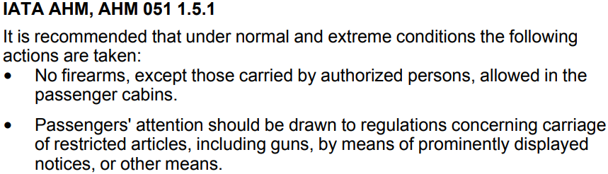
7.3.3 Weapons and Ammunition
可能有两类旅客携带武器。第一类是机上武装空警，第二类是已宣布为携带行李运输武器的旅客。

Slide 18
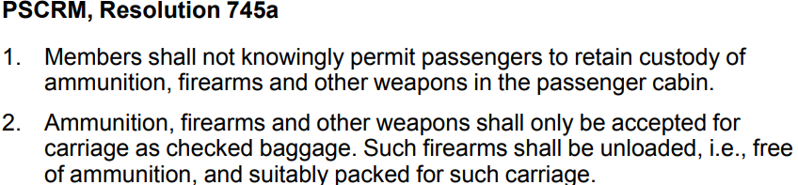
7.3.3 Weapons and Ammunition
Armed on Board-air Marshals
在检查武装空警的程序中，PGSA为旅客办理值机手续，并通知机长（PlC）和配载部门机上有授权的武装乘客，提供指定的座位号并输入所需注释，以完成旅客名单。
Passenger with Weapons as Baggage

Slide 19
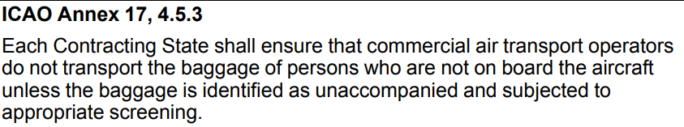
7.4 Passenger and Baggage Reconciliation Procedures
托运行李与登机旅客的核对是PGSA需要执行的一项强制性安全措施。

Slide 20
7.4.1 Boarding Procedure for Passengers
PGSA在完成值机流程后，将进入登机流程，需要采取以下行动：
在与机坪工作人员达成一致的情况下开始登机，收集登机卡，检查文件，并核实旅客的身份（与他们的照片进行视觉识别）。
将旅客送上飞机。
登机完成后，PGSA检查DCS，以验证所有办理登机手续的旅客都已登机。在人工登机的情况下，必须对登机卡存根进行计数，并将其与办理登机手续的旅客总数相匹配。
当确认所有办理登机手续旅客都已登机时，PGSA将登机旅客总数通知机坪工作人员并关闭航班。

Slide 21
7.4.2 Action to be Taken for ‘No Show’ Passengers
办理登机手续的旅客和登机旅客的人数不一致时，PGSA可以在DCS的列表中找到失踪旅客的姓名，该列表显示所有尚未登机的旅客，以及他们是否有任何托运行李。一旦确认了失踪旅客，将在飞机上发布播报，确认旅客确实不在机上，同时在航站楼紧急呼叫失踪乘客到登机口。
如果失踪旅客没有行李，为了不延误航班，PGSA可以通知机坪工作人员关闭航班。如果失踪乘客有托运行李，PGSA必须通知机坪工作人员，以便在与PIC达成一致的情况下，识别行李并将其从飞机上移除。
重要的是，旅客和行李的数量与输入DCS的详细信息完全一致。
负责行李处理的工作人员清点行李并通知载重员。负责装载的工作人员将重新计算飞机上的行李，并将数量提供给停机坪工作人员，后者将根据航班装载单上的规定进行检查。

Slide 22
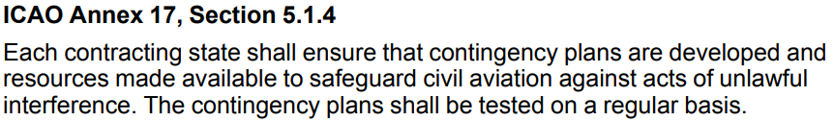
7.5 Bomb Threats and Responses to Them
民航不仅是恐怖主义行为的目标，而且是虚构的威胁或恶作剧的目标。许多这样的威胁都涉及到通过电话制造的炸弹威胁。机场、航空公司和当局有必要制定应急措施，以协助决策过程，以确定炸弹威胁是否可信。
PGSA可能会收到威胁信息，因此应了解应采用的特殊程序。

Slide 23
7.5.1 What is a Bomb Threat ?
炸弹威胁最常见的传递方式是通过电话。无论威胁背后的原因是什么，它仍然是一种相对简单的破坏手段。
炸弹威胁有可能传播恐惧和负面宣传。如果炸弹真的爆炸了，就会造成人员伤亡和财产损失。

Slide 24
7.5.2 Classification of Bomb Threat Callers
最有可能遇到的威胁电话来电者类型包括：
想要解决个人恩怨的员工、前员工或客户
试图为得到一笔钱的勒索者
恶作剧
心理不平衡的人
恐怖分子

Slide 25
7.5.3 Response to a Bomb Threat Call
PGSA可以用来写下炸弹威胁呼叫者消息的炸弹威胁处理卡将被放置在所有电话附近。
电话接收者在没有写下信息的情况下不得挂断电话，因为这可能是获得关于炸弹和引爆时间的信息的唯一机会。
炸弹威胁处理卡将通过询问一些问题来提供如何处理电话的指导：
WHERE is the bomb ?
WHEN will it go off ?
WHAT does it look like
WHO are you ?
WHY are you doing this ?
来电者挂断电话后，PGSA需要填写炸弹威胁卡，并附上详细信息。PGSA应立即通知主管或经理，并提供写在炸弹威胁卡上的所有信息。主管或经理将根据组织标准操作程序接手处理。

Slide 26
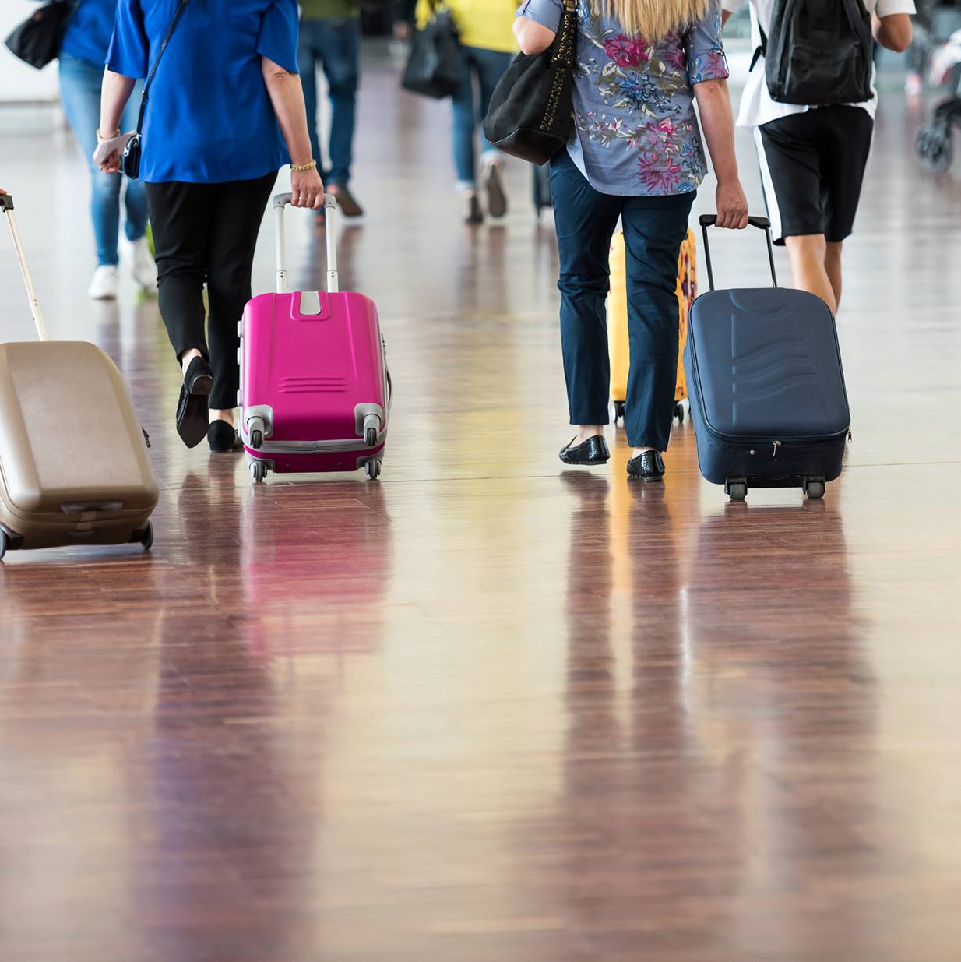
PASSENGER GROUND SERVICES
Thank You
谢谢！

